Slide 1
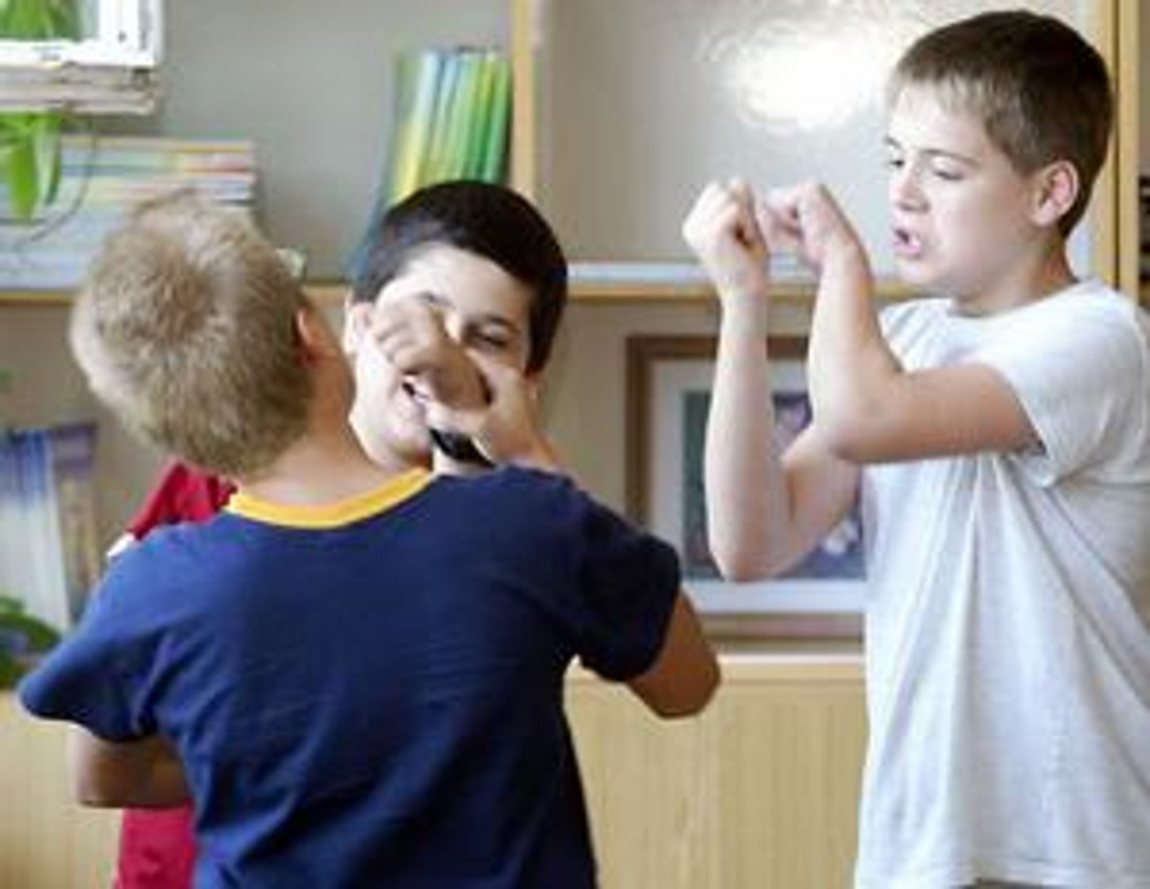
Agresivita v škole

Slide 2
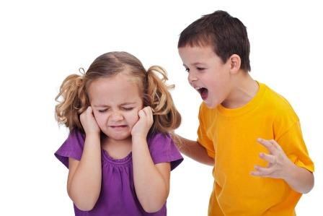
Agresívne správanie detí v školskom veku
je aktuálnym a znepokojujúcim problémom v školskom prostredí
patrí medzi rozšírené nežiadúce sociálno-patologické javy
dochádza k neustálemu nárastu a pritvrdzovaniu agresívneho
správania zo strany žiakov.
čoraz viac sa rozmáha šikanovanie,
(fyzické a psychické)
žiaci a študenti sa čoraz vulgárnejšie
vyjadrujú, bežne aj pred pedagógmi.

Slide 3
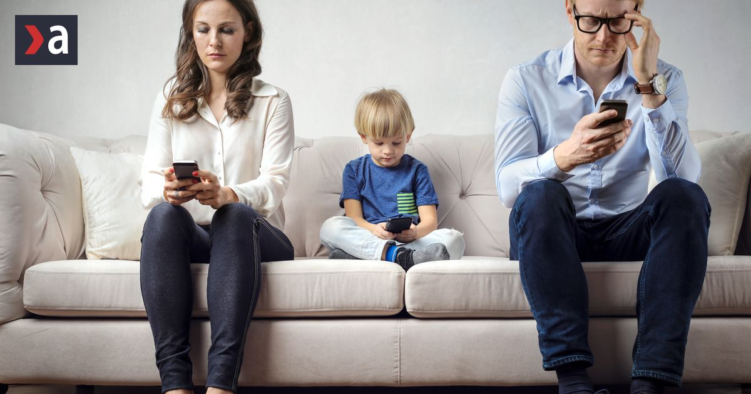
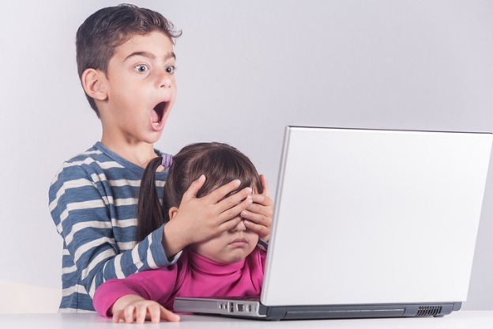
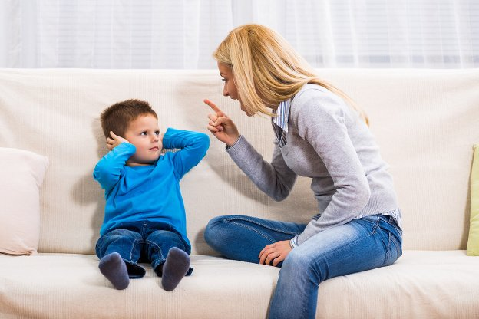
Odborníci sa zhodujú v tom, že nie deti sú horšie, ale svet ktorý ich obklopuje sa zmenil.
Nedostatok podpory a porozumenia, často nevhodná výchova, nadmerné používanie informačných technológií, kontakt s veku neprimeraným obsahom.... Patologické správanie je potom len formou obrany a prejavom neschopnosti riešiť náročné životné situácie.

Slide 4
Agresivita
Označuje sklon, resp. relatívne trvalú dispozíciu
k agresívnemu konaniu
Môže ísť o:
reakciu na pocit osobného ohrozenia,
trvalejší osobnostný rys
symptóm duševnej poruchy alebo choroby.

Slide 5
Agresia
Agresia je vlastne prejav agresivity
Útočné, násilné, prípadne deštrukčné konanie fyzického alebo verbálneho charakteru s cieľom zraniť inú osobu alebo zničiť nejakú vec
Ak k agresívnemu konaniu dochádza často a pravidelne, môžeme takého konanie označiť pojmom agresívne správanie. Ide o ustálený vzorec správania sa jednotlivca v konkrétnych situáciách alebo o všeobecný spôsob správania bez ohľadu na situáciu.
Hranica medzi agresívnym konaním a agresívnym správaním je daná mierou agresivity jedinca a jeho schopnosťou ju ovládať, regulovať a primerane oľutovať.

Slide 6
Agresívne správanie
Vznik a nárast agresívneho správania determinujú 2 druhy faktorov – vnútorné a vonkajšie.
Vnútorné faktory sú určované človekom samotným, jeho povahou alebo správaním.
Medzi vonkajšie faktory patria napr. vplyvy rodiny, školy, vrstovníckej skupiny, vplyv
masovokomunikačných prostriedkov.
Vývoj a stupeň agresivity dieťaťa môže byť podmienený:
1. vrodenými (získanými) dispozíciami,
2. výchovným vplyvom v rodine alebo v náhradnom výchovnom zariadení,
3. sociálnymi kontaktmi mimo školy a rodiny (partie, spoločenstvá, kluby),
4. vplyvom masmédií a elektroniky (televízia, video, počítačové hry),
5. získanou závislosťou (na drogách, hrách a hracích automatoch),
6. prístupmi pedagógov k žiakom, školským prostredím, obsahom výučby a použitými vyučovacími
metódami.

Slide 7
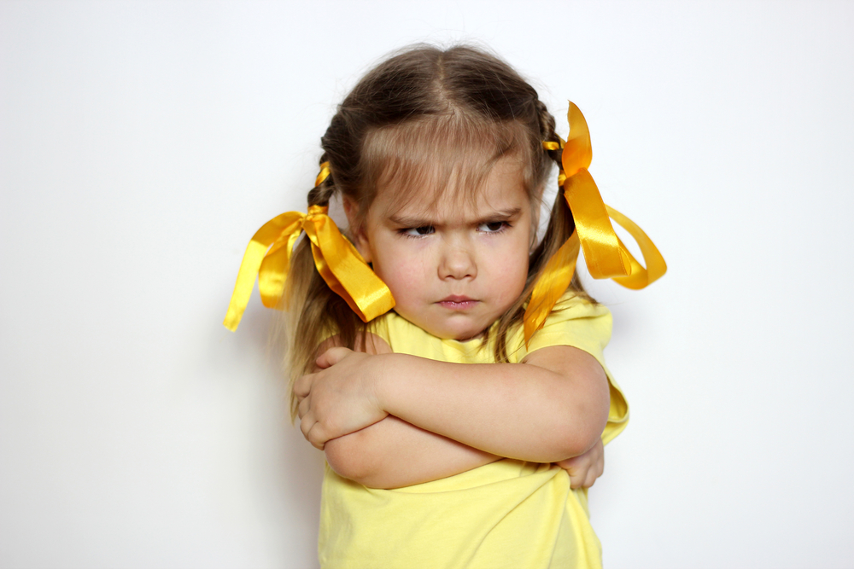
Vzdor
Vzdorovité správanie je charakterizované vedomou a úmyselnou neposlušnosťou, nerešpektovaním a porušovaním výchovných hraníc, pravidiel, negatívnym postojom k autorite s cieľom naplniť či uspokojiť vlastné potreby a predstavy vzdorujúceho
Najčastejším motívom vzdorovitého správania je testovanie pravidiel, skúšanie autority, snaha presadiť sa v situáciách, kde je nerovnomerné rozdelenie moci...

Slide 8
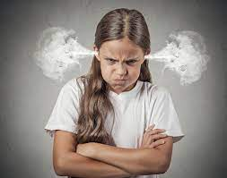
Hnev
Je jedným z hlavných a najčastejších stimulátorov našej agresivity a spúšťačom agresívneho konania
Je to prirodzená emocionálna reakcia na urážku, frustráciu, či prekážku, ktorá nám stojí v ceste pri dosahovaní cieľa a bráni tak uspokojeniu potrieb
Vo všeobecnosti má človek tendenciu hnevať sa, keď:
si myslí, že sa s ním jedná nespravodlivo,
cíti, že stráca nad situáciou kontrolu,
cíti, že je ohrozená jeho sebaúcta

Slide 9
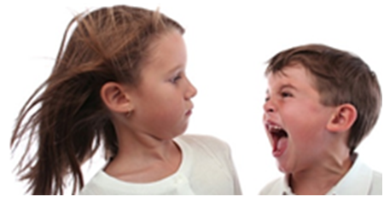
Verbálna agresivita (slovné prejavy agresivity)
buď
1/ predchádza fyzickým prejavom agresivity, vyhrocuje konflikt,
či priamo vyvoláva konflikt
alebo
2/ je znakom regulovanej agresivity

Slide 10
Motívy verbálneho agresívneho správania
Ventilácia hnevu (bezpečný, ale nie nie konštruktívny spôsob prejavenia
hnevu, nespokojnosti, podráždenosti....)
Sebakontrola agresora (uvedomenie si dôsledkov fyzického agresívneho
konania, uvedomenie si fyzickej prevahy protivníka, nevhodné
prostredie, prítomnosť svedkov, rešpekt pred protivníkom,
uvedomelosť a osobnostná vyspelosť agresora)
Neprítomnosť cieľa (cieľ nie je fyzicky prítomný)
Provokácia (vyprovokovať iné dieťa k fyzickému útoku a takto ho nepriamo
poškodiť, uštipačné narážky, urážky..)
Zámer ublížiť nepriamou cestou (ohováranie, osočovanie...)

Slide 11
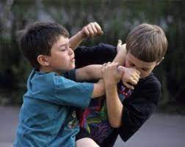
Fyzická agresivita
Všetky formy agresívneho konania, pri ktorých dôjde k priamemu fyzickému konaniu, kontakt útočník - obeť
uplatnenie fyzickej sily voči veciam a predmetom

Slide 12
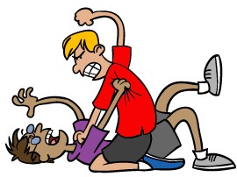
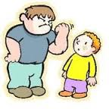
.... šikanovanie je agresia
Aktéri šikanovania: agresor /obeť
Šikanovanie:
Fyzické: fyzické útoky (bitka, napadnutie...)
Psychické: priama forma – prezývky, nadávky, príkazy...
nepriama forma – prehliadanie, ignorovanie
kyberšikanovanie

Slide 13
Posudzovanie agresívneho správania
Pri posudzovaní agresívneho správania sa odporúča zvážiť:
• či je správanie spontánne, iniciatívne alebo reaktívne,
• či si je jedinec vedomý nesprávnosti jednania, či ho vykonal zámerne
a premyslene alebo impulzívne, v afekte,
• či bol unavený alebo nie a aká bola jeho motivácia,
• temperament a vôľu jedinca.
Medzi základné metódy posudzovania prejavov agresívneho správania v školskom prostredí zaraďujeme pozorovanie

Slide 14
Pri základnom posudzovaní správania žiaka, ktoré učiteľ hodnotí ako problémové, sa odporúča zvážiť:
spontánne | iniciatívne | reaktívne
dieťa nie je na takej vývinovej úrovni, aby bolo schopné chápať význam predpísaných noriem, iná hodnotová hierarchia dieťaťa | zvyčajne vyplýva z neochoty správať sa požadovaným spôsobom | je reakciou na neprimerané požiadavky na dieťa (choroba, aktuálna nepriaznivá situácia)
žiak si je vedomý nesprávnosti konania | zámerné, premyslené | impulzívne, v afekte
neposlušnosť, s prejavmi ľútosti, ospravedlnenia | je zjavný úmysel problémového správania | stres, organické poškodenie CNS, záťažové situácie
spôsobené únavou | motivované | ovplyvnené temperamentom a vôľou
aktuálny fyzický stav dieťaťa, z toho vyplývajúca dráždivosť, choroba a pod | aká je či bola motivácia žiaka (upútavanie pozornosti, odplata, boj o moc s autoritou a pod.) | vrodené dispozície emocionality, aktivity a sociability

Slide 15
Ako reagovať pri konflikte
1/ vyňatie, oddelenie
– v konfliktnej situácii medzi žiakmi zabezpečte, aby nemali k sebe fyzický
prístup, kým sa emócie upokoja
žiaka, ktorý stratil kontrolu nad svojím správaním premiestnime do iného
prostredia (prostredie s nízkou úrovňou stresu)
poskytneme emocionálnu podporu
2/ fyzické obmedzenie - ak hrozí nebezpečenstvo, že dieťa/žiak niekomu ublíži
(je dôležité mu ukázať, že nám záleží na tom, aby sme ho
ochránili pred vlastným správaním)
3/ dohľad - po upokojení situácie držať aktérov istý čas od seba a mať situáciu pod
kontrolou

Slide 16
Ako reagovať pri verbálnej agresii
1/ komunikujte nespokojnosť - jasne, dôrazne, ale pokojne vyjadrite
nespokojnosť s jeho správaním
2/ nedráždite dieťa/žiaka – nereagujte na všetko, čo povie
3/ prirodzene ventilujte – ak je pod silným tlakom emócií, umožnite mu
ventilovať agresivitu takým spôsobom, ktorý
nebude obťažovať okolie (napr. v inej miestnosti)
4/ analyzujte a komunikujte – po upokojení spolu s dieťaťom analyzujte
príčinu jeho hnevu a hľadajte iné možnosti
riešenia situácie

Slide 17
Riešenie problematiky agresivity v základných a stredných školách
Z hľadiska náročnosti riešenia môžeme hovoriť o agresivite:
a) zvládnuteľnej bežnými výchovnými opatreniami, b) ktorú možno riešiť špeciálnymi pedagogickými opatreniami, c) ktorá si vyžaduje aplikáciu určitého typu sociálno-psychologickej
intervencie v triednom kolektíve, d) ktorá si vyžaduje ambulantnú starostlivosť (obete, agresora) v poradenskom
zariadení, e) ktorá si vyžaduje ústavnú liečbu agresora

Slide 18
Agresivita zvládnuteľná bežnými výchovnými opatreniami
Riešenie problematiky agresívneho správania by mala začať škola v prvom rade prevenciou, preventívnymi aktivitami.
Tieto prostriedky môžu pomôcť predchádzať vzniku agresívneho správania v triede a v škole, resp. odstraňovať ho hneď od samého začiatku.
dobré medziľudské vzťahy
vzájomná tolerancia
akceptovanie iných názorov, postojov...
rozvoj sociálnych zručností

Slide 19
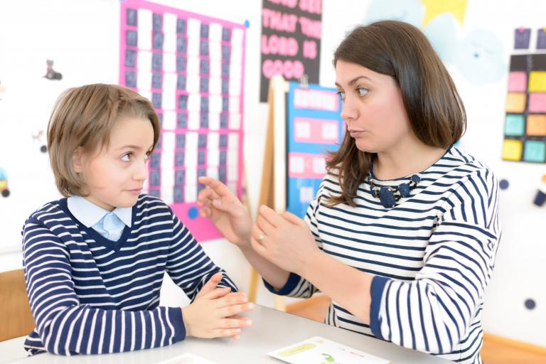
Rozhovor s agresívnym žiakom
1/ dôvod, prečo sme sa stretli, čo je dôvodom
2/ hodnotím správanie/nie žiaka
3/ vypočuť si žiakove dôvody agresívneho správania
4/ spoločne hľadať riešenie
5/ navrhnúť riešenie
V prípade potreby kontaktovať rodičov

Slide 20
Agresivita, ktorú možno riešiť špeciálnymi pedagogickými opatreniami
zamerať pozornosť na nových žiakov,
dozor počas prestávok
využívať hry a cvičenia vyžadujúce spoluprácu detí v triede,
zaraďovať skupinové práce v škole aj mimo nej,
spoločne diskutovať a riešiť záležitosti triedy formou diskusných triednických hodín,
naučiť deti relaxovať a odbúravať napätie, stres,
zvyšovať sebavedomie detí,
vypracovať komplexnú celoškolskú stratégiu a i.

Slide 21
Pozorovací hárok: prejavy agresívneho správania (diagnostické otázky)
Aký typ agresivity u žiaka prevláda?
Akú frekvenciu má jeho agresívne správanie?
Akú intenzitu má jeho agresívne správanie?
Môžete identifikovať situácie, v ktorých sa prejavuje agresivita častejšie?
Má agresivita skôr demonštratívny charakter, alebo ide o agresivitu skrytú?
Ako sa správa žiak po agresívnom ataku? Má pocity viny a zlyhania, racionalizuje ho alebo popiera?
Aké môžu byť motívy agresívneho správania vášho žiaka? Zdajú sa vám jasné, alebo skôr nejasné?

Slide 22
Agresívne správanie vyžadujúce si aplikáciu určitého typu sociálno-psychologickej intervencie v triednom kolektíve
Ak sa agresívne správanie v škole vyskytne, je potrebné, aby sa o ňom vedelo, aby sa o ňom hovorilo.
treba čo najskôr začať s hľadaním opatrení
CPPPaP zrealizuje intervenčný program vychádzajúc z poznatku, že zmenu správania u detí je možné uskutočňovať okrem iného aj rozvíjaním sociálno-psychologických zručností v procese zážitkového učenia
Aktivity zamerané na:
Rozvoj sociálnych zručností – najmä komunikačných zručností
Spôsobilostí na kontrolu a reguláciu hnevu
Nácvik riešenia konfliktných situácií
Zaraďovanie sociálnych hier

Slide 23
sociálne hry a cvičenia sprostredkovávajú rozličné vzťahy medzi členmi skupiny, a to nielen na vecnej, ale aj na citovej úrovni.
pri sociálnych hrách môžu deti prekonať zabehnuté spôsoby správania, cvičiť sa v schopnostiach potrebných pre prosociálne správanie a zvlášť zreteľne prežiť interakcie.
pri sociálnej hre je možné agresívne správanie pomocou rituálu pravidiel zmeniť zvoleným spôsobom, strategicky ho využiť a použiť na neagresívne ciele.
sociálne hry a podobné cvičenia môžu navyše fungovať ako ventil a odbúravať napätie.
hra v skupine vytvára základňu pre vedenie rozhovoru na určitú tému, čo je oveľa účinnejšie ako prednáška, text alebo film

Slide 24
Interakčné hry a cvičenia môžu deťom pomôcť: - uvedomiť si a vyjadriť agresívne pocity, - spoznávať spúšťacie mechanizmy zlosti a agresívneho správania, - lepšie porozumieť sebe aj druhým, - ovládať a odbúravať zlosť a agresivitu, - posilňovať vlastné „ja“ a vedomie vlastnej hodnoty, - nadviazať neagresívne vzťahy, - konštruktívne a pokojne riešiť konflikty.

Slide 25
Posilňovanie verbálnych zručností
aktivity na neverbálnu komunikáciu
aktivity na verbálnu komunikáciu
aktivity zamerané na aktívne počúvanie
Sebapoznávacie aktivity
poznať svoju hodnotu, svoje silné aj slabé stránky
porozumieť svojim myšlienkam a pocitom
keď má dieťa vytvorené podmienky, aby si uvedomovalo svoju vlastnú hodnotu, zároveň dokáže vnímať aj hodnotu iných ľudí.
Aktivity na podporu vzťahov v triednom kolektíve
čo máme spoločné
v čom sa odlišujeme – prijímanie, akceptácia, tolerancia
Aktivity na uvedomenie si sociálnej opory
Na koho sa obrátim o pomoc, keď...
(sa pohádam s kamarátom, kto neprezradí tvoje tajomstvo, kto si Ťa vždy vypočuje...)

Slide 26
Predchádzanie konfliktom medzi deťmi napr. rozvojom komunikačných zručností
Komunikačná aktivita „Ja výrok“
Ja výrok
Pomenujte pocit | Popíšte konkrétne správanie druhej osoby | Popíšte, ako na vás jeho správanie pôsobí | Navrhnite riešenie
Cítim sa.... | keď si urobil.. | pretože mi to spôsobuje... | a bol by som rád, keby si...
Prekáža mi... | keď robíš... | pretože potom... | bolo by dobre...
Je mi nepríjemné... | keď mi berieš... | pretože... | prosím ťa, keby si...
Je mi nepríjemné... | keď... |  | navrhujem ti..
Hnevá ma...
Som nahnevaný/á...
Príklad : Prekáža mi, keď za sebou nezatváraš dvere, pretože je tu potom prievan a mám z toho zdravotné problémy. Prosím Ťa, aby si ich zatváral.

Slide 27
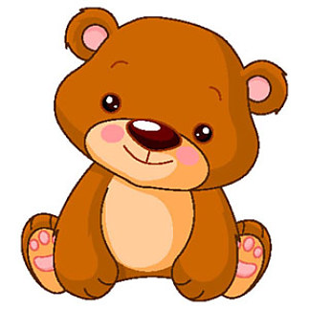
Prístupy k riešeniu konfliktnej situácie
Korytnačka = vyhýbanie sa konfliktu
únik – únikový štýl
Žralok = dominancia
útok – súperivý štýl
Medvedík = vyhovenie
ústupok– prispôsobivý štýl
Líška = kompromis – kompromisný štýl
Sova = integrácia
(spájanie) dohoda

Slide 28
Aktivita: Terč
Dve skupiny detí oproti sebe
Členovia jednej skupiny predstavuje terče – nesmú sa hýbať
Členovia druhej skupiny dostane papierové gule – ich úlohou je zasiahnuť terč pred sebou
výmena pozícií
Diskusia:
Ako ste sa cítili, keď ste boli terčom?
Aký je to pocit, keď ste sa nemohli brániť?
Ako ste sa cítili, keď ste mohli hádzať papierové gule do človeka oproti vám?
Aké to je, keď sú možnosti a situácie nevyrovnané?

Slide 29
Vyučovacie stratégie
Počas vyučovania využívajte postupy, metódy a techniky, ktorými môžete predísť konfliktom, prípadne zastaviť nežiadúce správanie už v jeho počiatkoch
1/ Preventívne plánovanie – predvídať zdroje konfliktov
2/ vyjadriť nesúhlas neverbálnym signálom (očný kontakt, gesto,mimika)
3/ kontrola blízkosťou – položenie ruky na rameno žiaka môže potlačiť nevhodné
správanie
4/ prekonanie prekážky – neprimeranej reakcii žiaka frustrovaného náročnou úlohou
možno predísť tým, že mu dovolíme venovať sa danej úlohe
neskôr
5/ reorganizácia – krátka prestávka, zmena témy, uvoľňujúce aktivity
6/ apelovanie na hodnoty, ktoré má dieťa zvnútornené (priateľstvo, spravodlivosť...)

